Slide 1
«Критерии эффективности при осуществлении аудита в сфере закупок».
Аудитор счетной палаты Тульской области Гремякова Ольга Петровна

Slide 2
Аудит в сфере закупок
ст. 98 44-ФЗ органы аудита в сфере закупок осуществляют экспертно-аналитическую, информационную и иную деятельность посредством
проверки, анализа и оценки информации о законности
целесообразности, об обоснованности, о своевременности
об эффективности и о результативности расходов на закупки
по планируемым к заключению, заключенным и исполненным контрактам.

Slide 3
Аудит в сфере закупок
ч. 2 ст. 98 – органы аудита осуществляют анализ и оценку результатов закупок, достижения целей осуществления закупок, определенных ст. 13 44-ФЗ:
1) достижения целей и реализации мероприятий, предусмотренных ГП (МП);
2) выполнения функций и полномочий государственных (муниципальных) органов.
ч.4,5 ст. 18 – в ходе аудита закупок проводится оценка обоснованности осуществления закупок.

Slide 4
Методологическое обеспечение аудита в сфере закупок
Коллегией счетной палаты Российской Федерации утверждены Методические рекомендации по проведению аудита закупок (протокол от 21 марта 2014)
Стандарт внешнего государственного финансового аудита (контроля) СФК 21 «Проведение аудита в сфере закупок товаров, работ, услуг, осуществляемых объектами аудита (контроля)» (утвержден коллегией счетной палаты Тульской области (протокол от «24» февраля 2016 года № 1)
Методические рекомендации по проведению аудита в сфере закупок в ходе проведения контрольных и экспертно-аналитических мероприятий счетной палаты Тульской области (утверждены коллегией счетной палаты Тульской области (протокол от «24» февраля 2016 года № 1)
http://www.sptulobl.ru/law/methodic/

Slide 5
Эффективность аудита в сфере закупок
Цель проведения оценки эффективности - выявление проблемных вопросов в системе организации закупок объекта аудита (контроля), а также подготовке на заключительном этапе аудита закупок предложений счетной палаты по устранению выявленных нарушений и совершенствованию системы закупок объекта аудита (контроля)

Slide 6
Показатели оценки эффективности системы закупок объекта аудита
№ п/п | Наименование показателя | Макс. балл
1 | Общая экономия бюджетных средств на всех этапах закупки (от этапа планирования закупок до исполнения контрактов | 4
2 | Принцип обеспечения конкуренции | 5
3 | Правовое обеспечение деятельности заказчика в сфере закупок | 4
4 | Профессионализм заказчика | 4
5 | Открытость заказчика в сфере закупок | 10
6 | Эффективность планирования закупок заказчика | 8
7 | Обоснованность закупок | 5
8 | Эффективность исполнения контрактов | 15
9 | Ведение претензионно-исковой работы | 5
10 | Эффективность использования бюджетных средств на закупки | 10
11 | Результативность расходов на закупки | 20
12 | Законность расходов на закупки | 10
 | Итого | 100

Slide 7
1. Общая экономия бюджетных средств на всех этапах закупки
№ п/п | Наименование показателя | Ед. изм. | Макс. балл | Методика оценки | Примечание
1 | Общая экономия бюджетных средств на всех этапах закупки (от этапа планирования закупок до исполнения контрактов | тыс. руб. | 4 | Данный показатель отражает снижение Н(М)ЦК на всех этапах закупки и определяется путем суммирования значений на каждом этапе Э=Э₁₊Э₂
1.1. | Экономия бюджетных средств, полученная в процессе определения поставщика (исполнителя, подрядчика) | тыс. руб. | 2 | Э₁= ∑НМЦК – ∑ЦК, где НМЦК – начальная (максимальная) цена контракта; ЦК – цена контракта. | Отражает снижение НМЦК относительно ЦК
1.2. | Экономия бюджетных средств, полученная при исполнении контрактов | тыс. руб. | 2 | Э₂ =∑ЦК_{закл.} - ∑ЦК_{изм, где} ЦК_{закл} – цена контракта; ЦК_{изм} – цена контракта с учетом заключенных соглашений по изменению ЦК | Отражает снижение ЦК без изменения предусмотренных контрактом количества товаров, объема работ или услуг, качество поставляемого товара, выполняемой работы, оказываемой услуги и иных условий контракта.

Slide 8
2. Принцип обеспечения конкуренции
№ п/п | Наименование показателя | Ед. изм. | Макс. балл | Методика оценки | Примечание
2 | Принцип обеспечения конкуренции |  | 5 | Данный показатель отражает степень конкуренции при осуществлении закупок
2.1 | Среднее количество заявок на одну закупку | шт. | 1 | СКЗ= ∑КЗ/КП_{общ} ∑ КЗ – Количество заявок участников КП _{общ}- общее количество процедур | Отношение общего количества заявок, поданных участниками закупок, к общему количеству процедур закупок
2.2 | Среднее количество допущенных заявок на одну закупку | шт. | 1 | СКЗ_{ДОП} = КЗ_{ДОП} / КЗобщ КЗ_{ДОП} - количество допущенных заявок КЗ общ –общее количество заявок | Отношение общего количества заявок участников закупок, допущенных комиссией к процедурам закупок, к общему количеству процедур закупок
2.3 | Доля закупок у единственного поставщика (подрядчика, исполнителя) | тыс. руб., % | 3 | ДЗ_{ЕП} =∑З_{ЕП} / ∑З_{общ} *100(%) ∑З_{ЕП} - сумма закупок c единственным поставщиком; ∑З_{общ} – общая сумма закупок | Отношение закупок, осуществленных в соответствии со статьей 93 Закона о контрактной системе, к общему объему закупок

Slide 9
3. Правовое обеспечение деятельности заказчика в сфере закупок
№ п/п | Наименование показателя | Ед. изм. | Макс. балл | Методика оценки | Примечание
3 | Правовое обеспечение деятельности заказчика в сфере закупок | баллы | 4 | Данный показатель отражает правовое обеспечение деятельности объекта аудита (контроля) в сфере закупок.
3.1 | Принятие заказчиком необходимых правовых актов, регламентирующих его деятельность в сфере закупок | шт. | 4 | Оценка по данному показателю осуществляется субъективным методом.
В соответствии с Законом о контрактной системе заказчик должен разработать и утвердить следующие правовые документы:
1)решение о создании контрактной службы и положение (регламент) о контрактной службе либо приказ о назначении контрактного управляющего (ч.1,2 ст. 38 44-ФЗ), должностныые регламенты сотрудников контрактной службы (контрактного управляющего);
2) решение о создании комиссии по осуществлению закупок, утверждению ее состава и порядок ее работы (ст. 39 44-ФЗ);
3) порядок организации и проведения внутренней экспертизы (ч. 4 ст. 94 44-ФЗ);
4) решение о создании приемочной комиссии для приемки поставленного товара, выполненной работы или оказанной услуги, результатов отдельного этапа исполнения контракта (ч. 6 ст. 94 44-ФЗ);
5) порядок осуществления контроля в сфере закупок, осуществляемый заказчиком (ст. 101 44-ФЗ).
локальный акт, регламентирующий закупочную деятельность (в том числе функции и полномочия сотрудников и структурных подразделений по подготовке, согласованию и утверждению документов, связанных с закупками, а также жесткие сроки исполнения таких функций) – например, Регламент закупочной деятельности

Slide 10
4. Профессионализм заказчика
№ п/п | Наименование показателя | Ед. изм. | Макс. балл | Методика оценки | Примечание
4 | Профессионализм заказчика | баллы | 4 | Данный показатель характеризует степень профессионализма заказчика
4.1 | Доля специалистов контрактных служб и контрактных управляющих, прошедших повышение квалификации или профессиональную переподготовку в сфере закупок, от общего числа специалистов контрактных служб и контрактных управляющих | % | 2 | ДСКСКУ= КСУП/ОбщСКС*100%, КСУП - количество специалистов контрактных служб и контрактных управляющих, прошедших повышение квалификации или профессиональную переподготовку в сфере закупок (чел.) ОбщСКС - общее число специалистов контрактных служб и контрактных управляющих (чел.) | количество специалистов контрактных служб и контрактных управляющих, прошедших повышение квалификации или профессиональную переподготовку в сфере закупок, от общего числа специалистов контрактных служб и контрактных управляющих, %
4.2 | Доля членов закупочной (ых) комиссии (ий) заказчика по осуществлению закупок, прошедших повышение квалификации или профессиональную переподготовку в сфере закупок, от общего числа членов закупочной(-ых) комиссии(-ий) | % | 2 | ДЧЗК= КСУП/ОбщСКС*100%, КЧЗК - количество членов закупочной (ых) комиссии (ий) заказчика по осуществлению закупок , прошедших повышение квалификации или профессиональную переподготовку в сфере закупок (чел.) ОбщКЧЗК - общее число членов закупочной (ых) комиссии (ий) заказчика по осуществлению закупоК (чел.) | количество членов закупочной)-ых) комиссии(-ий), прошедших повышение квалификации или профессиональную переподготовку в сфере закупок, от общего числа членов закупочной(-ых) комиссии(-ий) , %

Slide 11
5. Открытость заказчика в сфере закупок
№ п/п | Наименование показателя | Ед. изм. | Макс. балл | Методика оценки | Примечание
5 | Открытость заказчика в сфере закупок | баллы | 10 | Данный показатель отражает степень открытости системы закупок заказчика
5.1 | Доля средств, размещенных конкурентными способами определения поставщиков, от общего годового объема закупок | % | 7 | ДЗРК=ККП/ОбщЗК*100% ККП - Объем запланированных конкурентных процедур в текущем периоде в соответствии с планом-графиком (тыс.руб.), ОбщЗК - общая сумма запланированных процедур в текущем периоде в соответствии с планом-графиком (тыс.руб.) | Создание условий для развития добросовестной конкуренции, повышение эффективности использования бюджетных средств
5.2 | Доля закупок малого объема (п. 4,5 ч. 1 ст. 93 Закона о контрактной системе), по результатам которых заключены договора и использованием сервиса РИС ТО "Запрос цен для закупок малого объема" от общего годового объема закупок малого объема | % | 3 | ДЗМО=ДЗМО_{сзц}/ОбщДЗМО*100% ДЗМО_{сзц} - Объем заключенных договоров по закупкам малого объема (п.4, п. 5 ч. 1 ст. 93 Закона о контрактной системе, заключенные с использованием сервиса РИС ТО "Запрос цен закупок малого объема"(тыс.руб.), ОбщДЗМО - общая сумма заключенных договоров по закупкам малого объема (тыс.руб.) | Создание условий для развития добросовестной конкуренции, повышение эффективности использования бюджетных средств

Slide 12
6. Эффективность планирования закупок заказчика
№ п/п | Наименование показателя | Ед. изм. | Макс. балл | Методика оценки | Примечание
6 | Эффективность планирования закупок заказчика | баллы | 8 | Показатель отражает эффективность планирования заказчика. Несвоевременное и некачественное планирование осуществления закупок повышает риски своевременности исполнения бюджета, достижения установленных результатов государственных (муниципальных) программ
6.1 | Доля закупок, включенных в план-график закупок от СГОЗ на очередной финансовый год | % | 4 | ДЗЗВСГОЗ = ЗЗГФ/ПОС*100%, ПОС - совокупный годовой объем закупок предусмотренный на очередной финансовый год, за исключением закупок осуществленных в предыдущем финансовом году (годах) (тыс.руб.). ЗЗГФ - сумма закупок, включенных в план-график размещения заказов на очередной финансовый год за счет средств текущего финансового года (за исключением объема средств направляемых на закупки, оплата которых подлежит за счет средств будущих периодов) (тыс.руб.) |  | объем закупок на средства текущего финансового года, включенных в планы-графики на очередной финансовый год от совокупного годового объема закупок, за исключением закупок осуществленных в предыдущем финансовом году (годах), %
6.2 | Исполнение (включая изменение) плана-графика: | % | 4 | ДИП = ИПЗ/ ПЗобщ*100%, ИПЗ - объем объявленных закупок в текущем периоде (тыс.руб.) Пзобщ - общая стоимость запланированных закупок в текущем периоде (тыс.руб). |  | объем объявленных закупок от запланированных, тыс. руб.

Slide 13
7. Обоснованность закупок
№ п/п | Наименование показателя | Ед. изм. | Макс. балл | Методика оценки | Примечание
7 | Обоснованность закупок | % | 5 | Показатель отражает степень обоснования и нормирования закупок. Увеличение доли необоснованных закупок увеличивает риски неэффективного использования средств бюджета.
7.1 | Нормирование закупок (применяется с 01.01.2016 года) |  | 5 | ДЗРНТРУ = СЗПНП/ОбщСЗ*100%, СЗПНП - сумма запланированных закупок с учетом требований ст. 19 44-ФЗ (тыс.руб), ОбщСЗ - общая сумма запланированных закупок в соответствии с планом-графиком в отчетном периоде (тыс.руб). | доля закупок, запланированных с учетом требования ст. 19 44-ФЗ от общего объема закупок, %

Slide 14
8. Эффективность исполнения контрактов
№ п/п | Наименование показателя | Ед. изм. | Макс. балл | Методика оценки | Примечание
8 | Эффективность исполнения контрактов | баллы | 15 | Показатель отражает степень исполнения контрактов без нарушений условий их исполнения
8.1 | Доля исполненных контрактов без нарушений | % | 10 | СИДоаэ=(СИоаэ/СИЗобщ)*100% СИДок=(СИок/СИЗобщ)*100% СИДкоу=(СИкоу/СИЗобщ)*100% СИД2эк=(СИ2эк/СИЗобщ)*100% СИДзп=(СИзп/СИЗобщ)*100% СИДеп=(СИеп/СИЗобщ)*100% СИЗобщ – Общая сумма (количество) исполненных контрактов и договоров по процедурам в расчетном периоде. СИ(оаэ,ок,коу,2эк,зп,еп) - доля исполненных контрактов и договоров по способу закупки в суммовом выражении в расчетном периоде.
8.2 | Эффективность предоставления преференций СМП и СОНКО |  | 5 | МДСРСМПНО= (ЗППВi/ПЗобщ*100%), i - закупки ( СМП; субподрядчики СМП, СОНКО) ЗППВi - Стоимость закупок I - вида предназначенных только для субъектов малого предпринимательства, социально ориентированных некоммерческих организаций(тыс.руб.) , Пзобщ - Общая сумма планируемых закупок по процедурам в расчетном периоде (тыс.руб). | объем закупок, осуществленных у субъектов малого предпринимательства, социально ориентированных некоммерческих организаций, %

Slide 15
9. Ведение претензионно-исковой работы
№ п/п | Наименование показателя | Ед. изм. | Макс. балл | Методика оценки | Примечание
9 | Ведение претензионно-исковой работы | баллы | 5 | Показатель отражает работу заказчиков по защите своих интересов от недобросовестных поставщиков (исполнителей, подрядчиков)
9.1 | Доля контрактов в суммовом выражении, по которым допущены нарушения сроков их исполнения и условий исполнения и по ним не выставлены претензии исполнителю | % | 2 | ДКНП=КНП/Сзобщ*100%, КНП - количество контрактов исполненных с нарушением срока, по которым не предъявлены претензии (шт.) Сзобщ- Общая количество контрактов исполненных с нарушением срока (шт.) | объем контрактов по которым не предъявлены претензии, %
9.2 | Доля взысканной неустойки | % | 1 | ДНПОИВ = НПОИВ/СНОК*100%, НПОИВ - неустойки (пени, штрафы) взысканные с поставщиков (исполнителей, подрядчиков) (тыс.руб.) СНОК -Общая сумма начисленных неустоек (штрафов, пеней) (тыс.руб.) | объем взысканной неустойки (%
9.3 | Защита интересов со стороны заказчика при исполнении контракта | % | 1 | ДККРРНП = РНП/ОбщКИ*100%, ККРОП - контракты, расторгнутые в одностороннем порядке, итогом которых стало внесение контрагента в реестр недобросовестных поставщиков (шт.), ОбщКИ - Общее количество контрактов, по которым было принято решение об одностороннем отказе со стороны заказчика (шт.) | внесение поставщика в реестр недобросовестных поставщиков, %
9.4 | Применение мер обеспечения обязательств по контрактам | % | 1 | ДКДН = КСНУ/ОбщКИ*100%, КСНУ - Количество контрактов в ходе исполнения которых поставщиком допущено нарушение условий исполнения, по которым не приняты меры по обращению взыскания на обеспечение контракта (шт.) ОбщКИ - Общее количество не исполненных или исполненных с нарушением обязательств в отчетном периоде (шт.) | объем контрактов в ходе исполнения которых поставщиком допущено нарушение условий исполнения контракта, но не приняты меры по обращению взыскания на обеспечение исполнения контракта, %

Slide 16
10. Эффективность использования бюджетных средств на закупки
№ п/п | Наименование показателя | Ед. изм. | Макс. балл | Методика оценки | Примечание
10 | Эффективность использования бюджетных средств на закупки | % | 10 | Показатель отражает эффективность использования бюджетных средств на закупки в соотвествии со ст. 34 Бюджетного кодекса РФ
10.1 | Доля выявленных неэффективно использованных средств на закупки, от общего объема средств по проверке | % | 10 | ДСБнэф=Vнэфз/ОбщVпрз*100%, где ДСБнэф - Доля выявленных неэффективно использованных средств на закупки (тыс. руб.), Vнэфз - объем выявленных неэффективных средств бюджета (или частично признанных эффективными), направленных на закупки (тыс. руб.). ОбщVпрз - общий объем средств на закупки, подлежащих проверке по аудиту закупок в ходе проведения контрольного или экспертно-аналитического мероприятия (тыс. руб.). | объем закупок, признанных неэффективными или частично эффективными в соответствии с ст. 34 Бюджетного кодекса Российской Федерации

Slide 17
11. Результативность расходов на закупки
№ п/п | Наименование показателя | Ед. изм. | Макс. балл | Методика оценки | Примечание
11 | Результативность расходов на закупки | % | 20 | Показатель отражает степень достижения целей и реализации мероприятий, предусмотренных государственными (муниципальными) программами, иными документами стратегического и программно-целевого планирования
11.1 | Степень достижения показателей результативности закупок, установленных ГП (МП), другими НПА | % | 10 | Проводится оценка результативности и эффективности реализации государственных (муниципальных) программ (мероприятий программ) с в соответствии с методикой установленной министерством экономического развития Тульской области | объем закупок, по результатам которых достигнуты значения установленных показателей государственных (муниципальных) программ

Slide 18
12. Законность расходов на закупки
№ п/п | Наименование показателя | Ед. изм. | Макс. балл | Методика оценки | Примечание
12 | Законность расходов на закупки | % | 10 | Показатель отражает законность расходов на закупки в соответствии с законодательством о контрактной системе
12.1 | Доля выявленных закупок, осуществленных с нарушением законодательства о контрактной системе, от общего объема закупок, подлежащих проверке | % | 10 | ДНЗ=Vнар/ОбщVпр*100%, где ДНЗ - доля закупок, осуществленных с нарушением законодательства о контрактной системе (тыс. руб.), Vнар - объем закупок, осуществленных с нарушением законодательства о контрактной системе (тыс. руб.), Vпр - общий объем средств, подлежащих аудиту в сфере закупок в ходе проведения контрольного или экспертно-аналитического мероприятия (тыс. руб.). | объем закупок,осуществленных с нарушением законодательства о контрактной системе

Slide 19
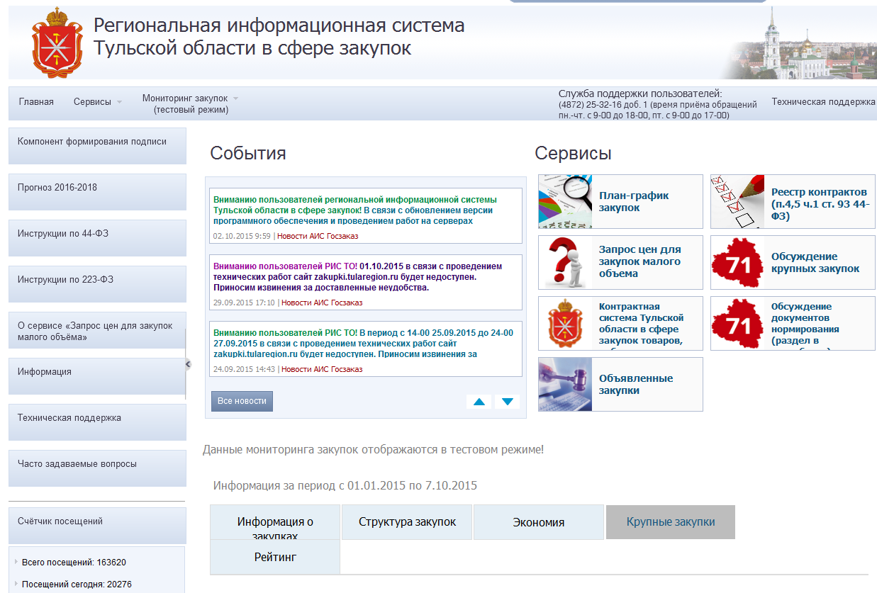
РИС ТО в сфере закупок
Постановление правительства Тульской области от 31.12.2013 № 844 Создана региональная информационная система Тульской области в сфере закупок товаров, работ, услуг для обеспечения государственных нужд (РИС ТО)
В т.ч. Для проведения аудита закупок

Slide 20
Создание единого информационного пространства среди участников процесса закупок
Автоматизация процесса закупок от планирования закупок до мониторинга и контроля в сфере закупок
Построение электронного многоуровневого документооборота

Slide 21
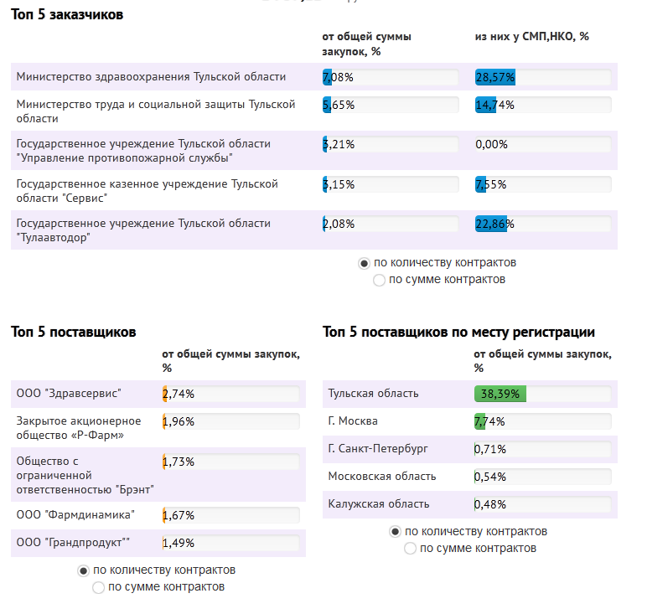
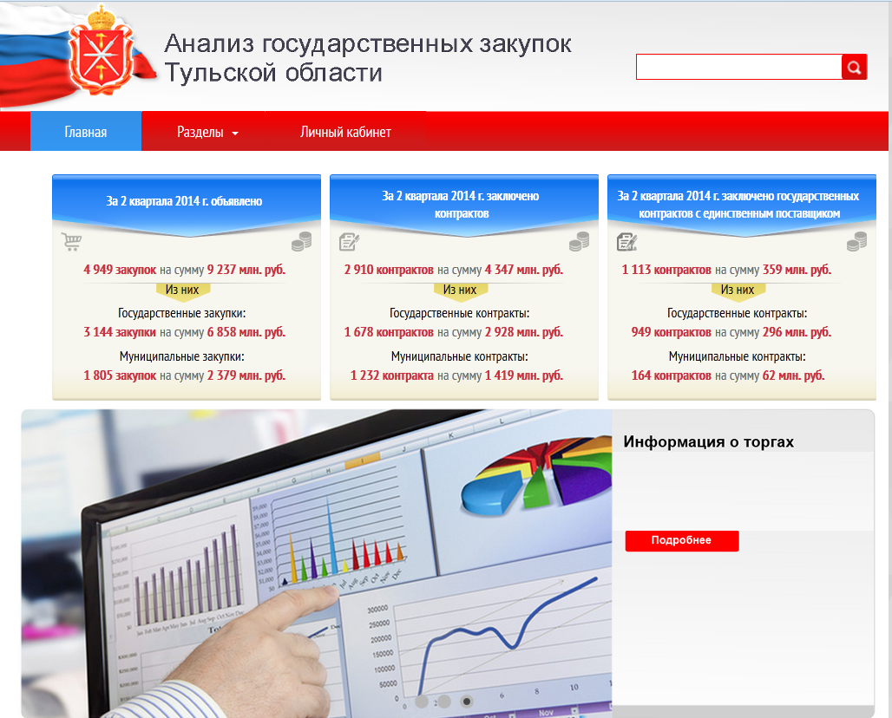
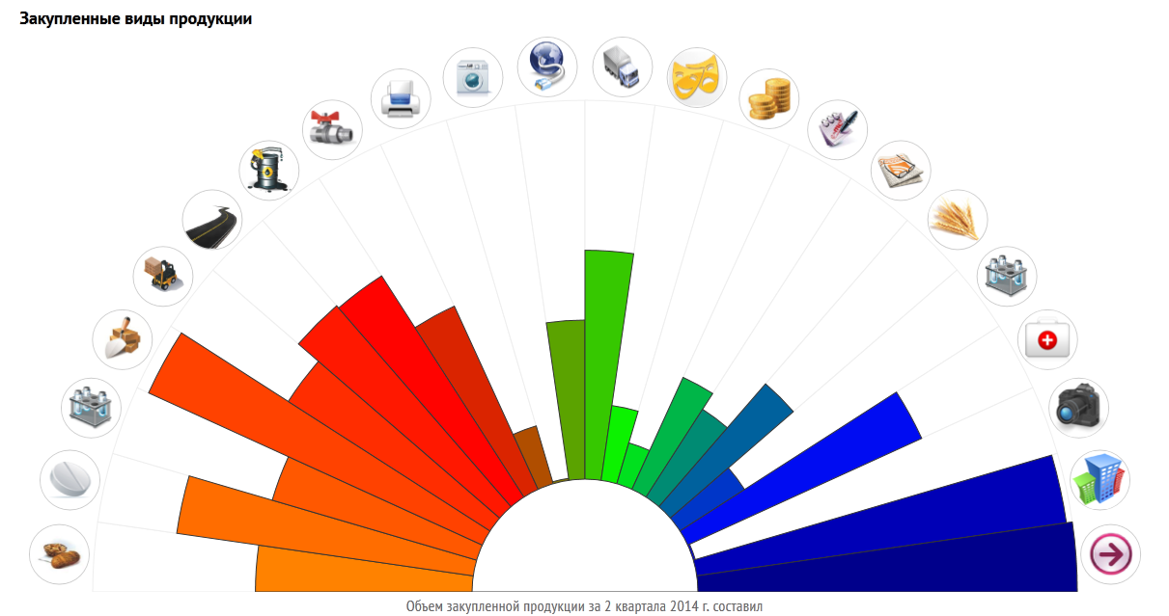
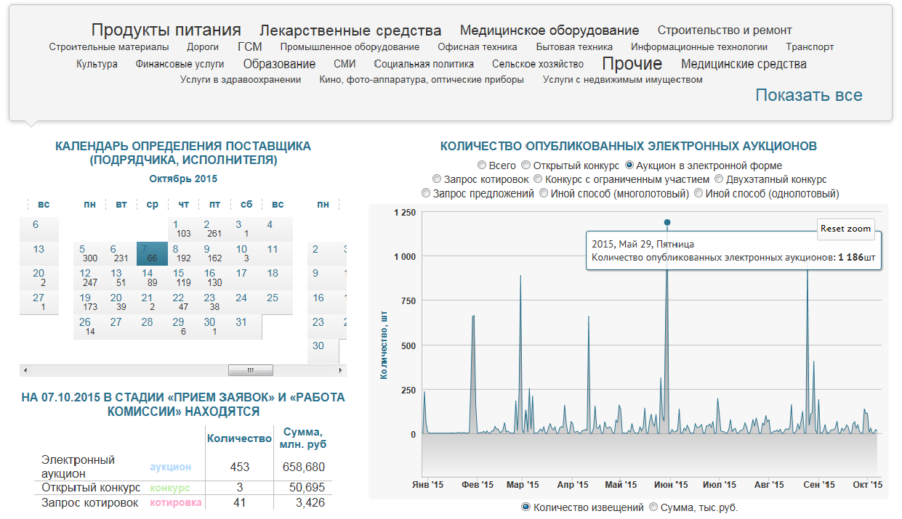
Проект «Мониторинг закупок»

Slide 22
Спасибо за внимание!!!!!

